Slide 1
Żołnierze wyklęci
Autor: Rafał Chlewiński

Slide 2
Kim byli żołnierze wyklęci?
Żołnierze Wyklęci byli żołnierzami polskiego powojennego podziemia niepodległościowego i antykomunistycznego, którzy stawiali opór sowietyzacji Polski i podporządkowaniu jej ZSRR.
Uczestników ruchu partyzanckiego określa się też jako „żołnierzy drugiej konspiracji” lub „Żołnierzy Niezłomnych”. Sformułowanie „Żołnierze Wyklęci” powstało w 1993 roku – po raz pierwszy użyto go w tytule wystawy „Żołnierze Wyklęci – antykomunistyczne podziemie zbrojne po 1944 r.”, zorganizowanej przez Ligę Republikańską na Uniwersytecie Warszawskim

Slide 3
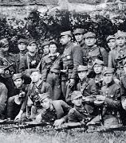
Liczbę członków wszystkich organizacji i grup konspiracyjnych szacuje się na 120-180 tysięcy. Większość akcji oddziałów podziemia antykomunistycznego było wymierzonych w oddziały zbrojne UB, KBW czy MO. Podziemie niepodległościowe aktywnie działało też na Kresach Wschodnich, szczególnie na ziemi grodzieńskiej, nowogródzkiej i wileńskiej. Ostatnim członkiem ruchu oporu był Józef Franczak ps. „Lalek”, który zginął w obławie w Majdanie Kozic Górnych pod Piaskami (woj. lubelskie) osiemnaście lat po wojnie.

Slide 4
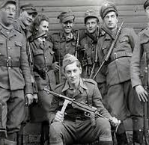
Żołnierzy Wyklętych dotknęły ogromne prześladowania. W walkach podziemia z władzą zginęło około 9 tys. konspiratorów. Kolejnych kilka tysięcy zostało zamordowanych na podstawie wyroków komunistycznych sądów lub zmarło w więzieniach.

Slide 5
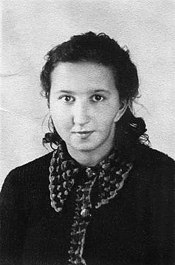
Danuta Siedzikówna ps. „Inka”
Urodziła sie 3 września 1928r w Guszczewinie, zmarła 28 sierpnia w 1946r w Gdańsku.
Była sanitariuszką 4 szwadronu 5 Wileńskiej Brygady AK
Została oskarżona i skazana na śmierć w wyniku prześladowań działaczy niepodległóściowych.

Slide 6
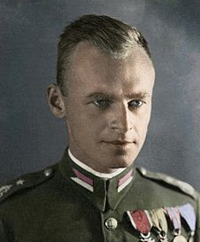
Witold Pilecki ps.'' Witold''
Urodził się 13 maja 1901r w Ołońcu, zmarł 25 maja 1948r
Współzałożyciel Tajnej Armii Polskiej, żołnierz Armii Krajowej
Został oskarżony o nielegalne przekroczenie granicy, posługiwanie się fałszywymi dokumętami, posiadania nielegalnej broni, prowadzenie działań przeciwko władzy.

Slide 7
Koniec
Dziękuję za uwagę!

